Slide 1
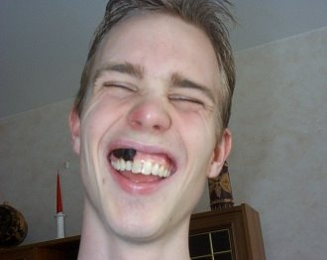

Slide 2
Подростки:
Физиологические изменения
Поиск признания
Общение со сверстниками
Самоутверждение, поиск своего места среди сверстников
Чувство взрослости
Стремление освободиться от контроля и опеки со стороны взрослых
Стремление к экспериментам

Slide 3
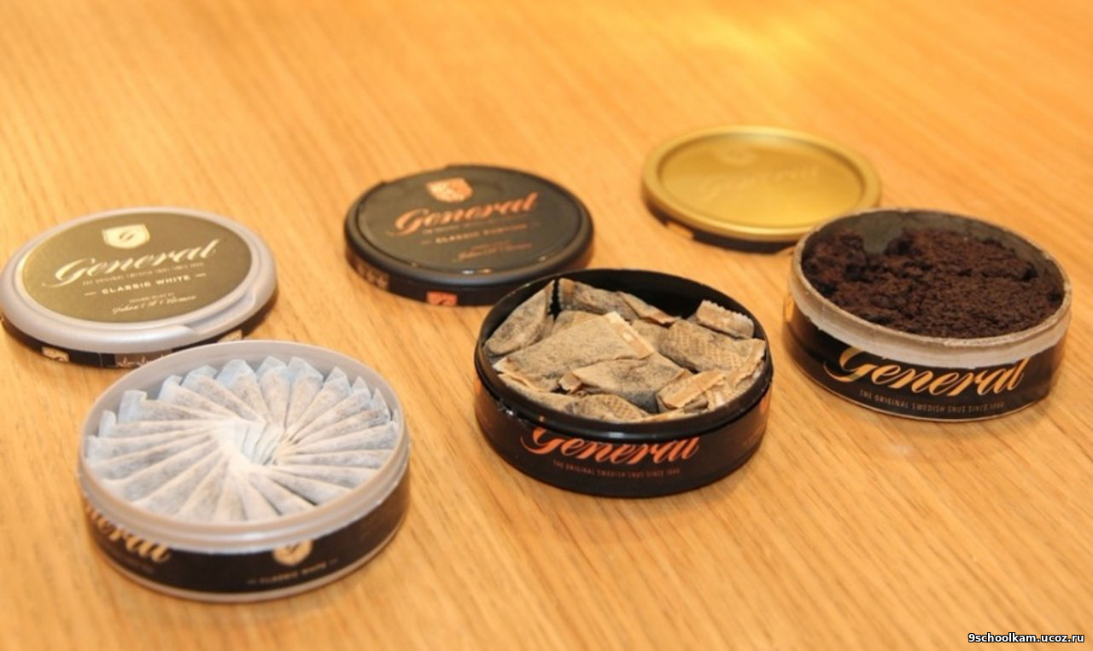
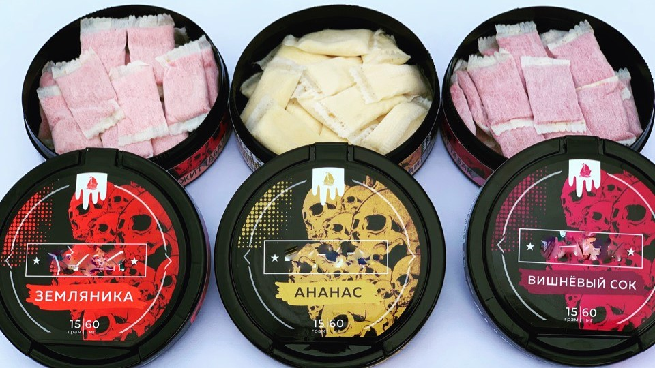

Slide 5
Миф или реальность?
Снюс употребляют, чтобы избавиться от склонности к курению.
Ник пакеты не вызывают привыкания.
В одном пакетике может содержаться доза никотина в 2,5-4 раза превышающая дозу никотина в пачке сигарет.
Снюс менее вреден, чем обычные сигареты.
Те, кто используют снюс, рискуют заболеть раком слизистой оболочки рта и желудочно-кишечного тракта.
Употребление снюса не может привести к смерти.
Снюс в России под запретом.
Снюсы продаются в виде конфет, жвачек, зубочисток.
Очень трудно определить, что ребёнок употребляет снюс.
М
М
Р
М
Р
М
М-Р
Р
Р
Notes:
Высказывание №5 иллюстрируем путём нажатия на высказывание (сверху наложен прозрачный прямоугольник-гиперссылка на слайд 12).

Slide 6
Здесь вставлен видеоролик: https://www.youtube.com/watch?v=vQWhCT-BVO8

Slide 7
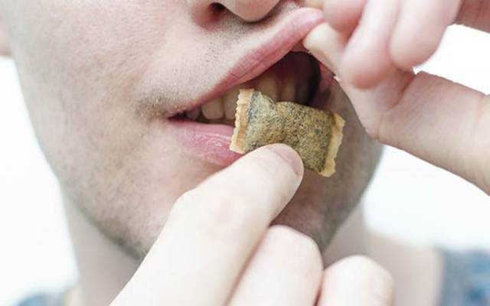
Влияние никотина на психику
Вялость
Раздражительность
Возбудимость
Агрессивное поведение
Снижение концентрации внимания
Ухудшение памяти
Снижение учебной продуктивности
Задержка умственного развития

Slide 8
Раннее выявление:
Сложность – нет запаха табачного дыма, использование ароматизаторов – как-будто во рту леденец.
Обращать внимание на поведение ребёнка: раздражительность, быстрая утомляемость, нарушения сна и аппетита, повышенное слюноотделение, снижение школьной успеваемости. Жалобы на частую головную боль, тошноту и головокружение.
Пакетики со снюсом, шарики из неизвестного вещества, «странные» конфеты
Лабораторные анализы: тест-полоски на никотин (метаболит никотина)
При длительном употреблении : жёлтые зубы и зловонный запах изо рта

Slide 9
Признаки отравления никотином
Проявления зависят от степени тяжести отравления:
Лёгкое: слабость, головокружение, тошнота, бледность кожных покровов, жжение, боли во тру, в области пищевода и желудка. Повышенное слюноотделение. Иногда слюна с примесью крови.
Средней степени: присоединяется рвота; повышается температура, обильная потливость; головная боль, кожа ещё более бледнеет и становится холодной; тахикардия; сердечные аритмии. Наблюдаются и поведенческие расстройства, расстройства восприятия, бессонница; подавленность, нарушение походки.
Тяжёлое: развивается кома, полиорганная недостаточность, поражение почек, критическое нарушение дыхания и работы сердца.

Slide 10
Что делать родителям?
Важно спокойно поговорить и узнать:
что происходит с ребёнком,
что для него значит употребление снюса, в чём ценность такого поведения,
постараться спокойно и уверенно объяснить, чем это опасно,
обратиться за консультацией в медицинскую организацию

Slide 11
Факторы, защищающие подростка от рискованного поведения
взаимопонимание и поддержка в семье, доверительные отношения с родителями;
хорошие отношения с преподавателями и сверстниками в школе;
самоуважение, высокая самооценка, знание себя, способность к самоанализу;
твердые представления о том, что такое хорошо и что такое плохо, развитое нравственное чувство;
оптимизм, чувство уверенности в будущем, стремление получить образование, найти хорошую работу;
отсутствие примеров злоупотребления алкоголем, курения, употребления наркотиков в окружении подростка;
рациональное отношение к рискам, умение преодолевать трудности.

Slide 12
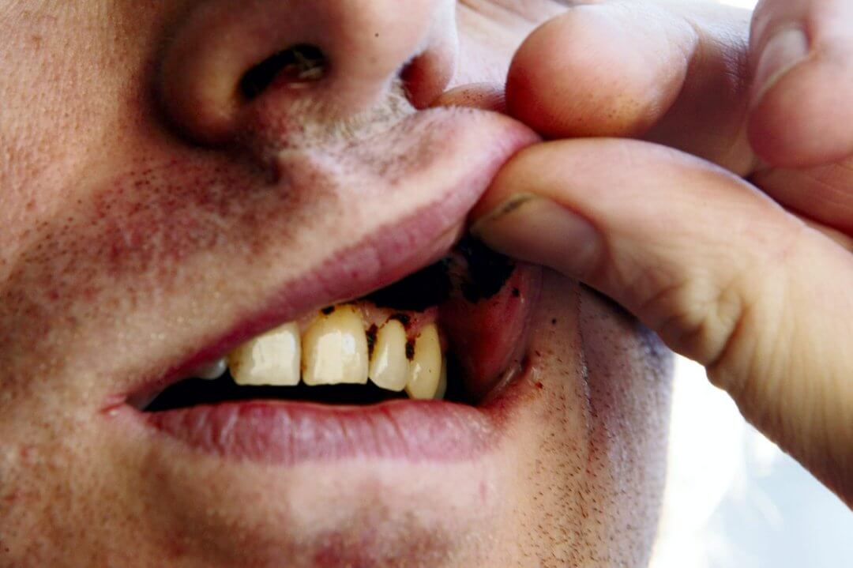
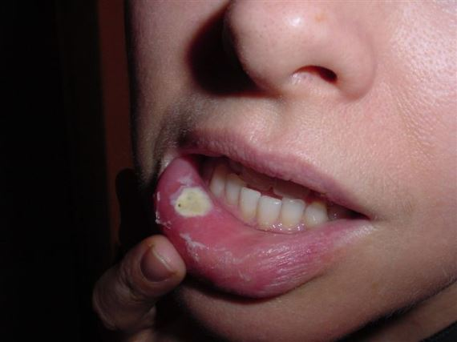
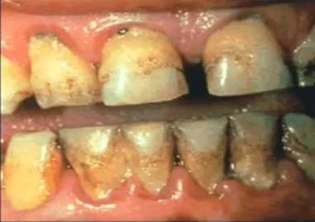
Notes:
Чтобы вернуться на слайд к упражнению «Мифы и реальность», делаем щелчок по слайду.

Slide 13
Картинки:
https://mega-talant.com/uploads/files/273302/86873/91956_html/images/86873.005.jpg
http://hospital-mmk.ru/images/NewsImages/%D1%81%D0%BD%D1%8E%D1%812.jpg
https://upload.wikimedia.org/wikipedia/commons/thumb/3/35/Oxygen480-devices-video-television_%28modified_and_cropped%29.svg/1200px-Oxygen480-devices-video-television_%28modified_and_cropped%29.svg.png
https://sun9-16.userapi.com/c205616/v205616118/80b2/VEibSL0r3dw.jpg
http://mokva-kursk.ru/blog/zabolevaniya-ot-snyusa/
http://sch16.baranovichi.edu.by/sm_full.aspx?guid=107113
https://i.ytimg.com/vi/N45PZravjcU/hqdefault.jpg

